Slide 2
Renewable energy sources
Applications in Greece
Notes:
Now I am gonna show you how res are applied in Greece.
Θα σας παρουσιάσουμε την εφαρμογή των ανανεωσιμων πηγών ενέργειας στην Ελλάδα
[Βενέτης]

Slide 3
Why use Renewable Energy Sources?
Clean Energy Sources
They contribute to Economy
Contribute to European (and national) energy independence
They are inexhaustible
Notes:
Γιατί χρησιμοποιούμε ανανεώσιμες πηγές ενέργειας;
They do not pollute, they do not emit greenhouse gases /
Δεν ρυπαίνουν,δεν εκπέμπουν αερια θερμοκηπίου
They create new jobs//
Δημιουργούν νέες θέσεις εργασίας
This means , we are not dependent on the Arabs for oil.//
Αυτό σημαίνει ότι δεν εξαρτόμαστε από τους Αραβες για πετρέλαιο

Slide 4
The role of renewable energy: three fold
Environmental
Political
Economic
Notes:
Ο ρόλος των ανανεώσιμων πηγών ενέργειας είναι:
(to save the Earth from global warming)/να σώσει τη γη απο την υπερθέρμανση
(to be independent from fuel markets)/να είμαστε ανεξάρτητοι από τις αγορές καυσίμων
(to open new jobs)/να δημιουργήσει νέες θέσεις εργασίας

Slide 5
Renewable Energies
BIOMASS
SOLAR
WIND
GEOTHERMAL
HYDRODYNAMIC
WAVE AND TIDAL ENERGY
Notes:
The renewable energy sources are: biomass , the sun, the wind , geothermy , the power of water , the waves and the tides
Οι Α.Π.Ε είναι: η βιομάζα,ο ήλιος,ο αέρας, η γεωθερμία,η υδροδυναμική και η ενέργεια των κυμάτων & της παλιρροιας

Slide 6
Notes:
The european union uses RES mostly for electricity and all the more for heating-cooling and transport
Η Ε.Ε χρησιμοποιεί τις Α.Π.Ε κυρίως για ηλεκτρισμό και για θέρμανση-κλιματισμό και μετακινήσεις

Slide 7
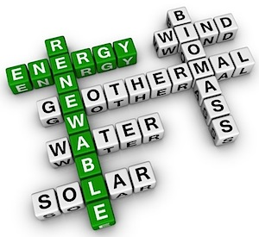
RES in Greece
Notes:
Greece is also trying to apply renewable energies as we are going to see.
Όπως θα δούμε και η Ελλάδα προσπαθεί να εφαρμόσει τις Α.Π.Ε

Slide 8
Greece 2014: Electricity shares of renewables in the total electricity consumption
Biomass
Small hydro
Wind
Photovoltaics
Notes:
Greece uses solar power with the help of photovoltaics and wind power from turbines covering 7% of its needs for electricity.
Η Ελλάδα χρησιμοποιεί την ηλιακή ενέργεια με την βοήθεια φωτοβολταικών,και την αιολικη από γεννήτριες που καλύπτουν το 7% των αναγκών για ηλεκτρισμό.

Slide 9
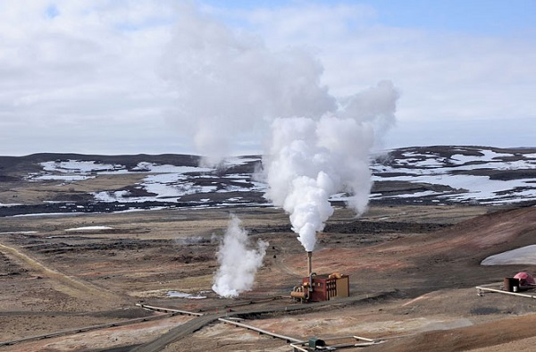
GEOTHERMAL ENERGY
The geothermal potential in Greece is higher than the global average
Notes:
Lets start with the geothermal energy. ……...Of course this is because of the volcanoes there .
Ας ξεκινήσουμε με την γεωθερμική ενέργεια,η οποία είναι δυνητικά υψηλότερη στην Ελλάδα από τον παγκόσμιο μέσο όρο,φυσικά λόγω των ηφαιστείων.

Slide 10
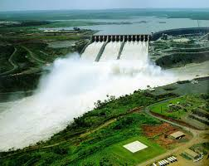
HYDROPOWER
This is the most traditional application of renewable energy in Greece since antiquity
Notes:
Η υδροδυναμική ενέργεια είναι η πιο παραδοσιακή εφαρμογή ΑΠ στην Ελλάδα απο την αρχαιότητα.

Slide 11
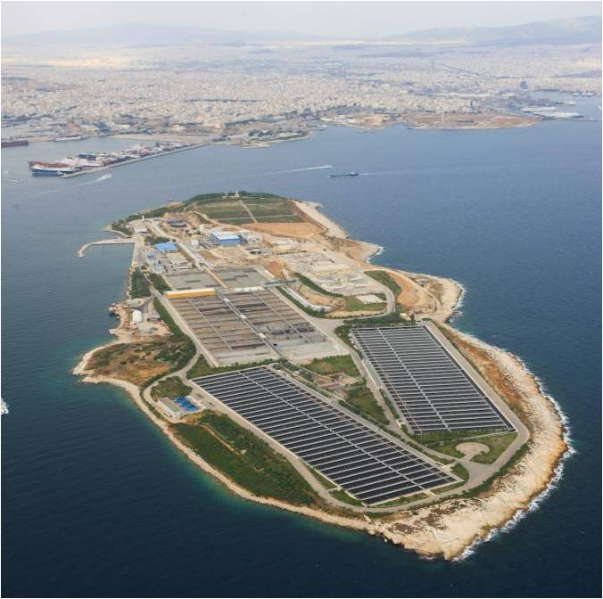
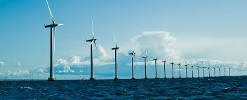
WAVE ENERGY
Notes:
A project started on an island off Peiraus to produce energy from the waves but it was destroyed due to bad weather. however there are other projects of wave and wind power with wind turbines floating in open sea
Μια έρευνα ξεκίνησε σε ένα νησί του Πειραιά για την παραγωγή ενέργειας από τα κύματα,αλλά καταστράφηκε λόγω κακοκαιρίας.
Παρόλα αυτά υπάρχουν άλλες δράσεις για την κυματική και αιολική ενέργεια με ανεμογεννήτριες στην θάλασσα.

Slide 12
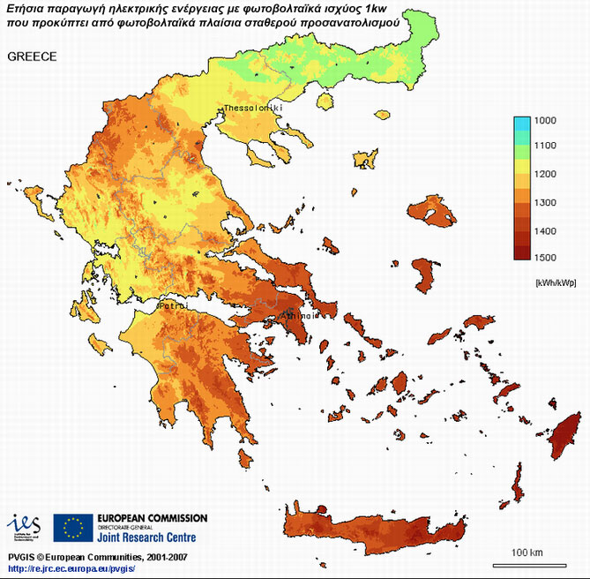
SOLAR ENERGY
Notes:
The weather in Greece is mostly sunny , mainly in the south. This is why the most solar energy applications - namelly with photovoltaics - are in the south
Ο καιρός στην Ελλάδα ειναι κυρίως ηλιόλουστος,ιδιαιτερα στον Νότο. Για αυτό εκεί βρίσκονται και οι περισσότερες εφαρμογές της ηλιακής ενέργειας (φωτοβολταικα)

Slide 13
HUGE POTENTIAL
30% of national power needs could be covered by solar power
294.000 new jobs could be created
Notes:
This huge potential of Greece to exploit solar power is unfortunately not used.
Το 30% των εθνικών αναγκών για ενέργεια θα μπορούσε να καλυφθει από την ηλιακή ενέργεια και 294,000 νέες θέσεις εργασίας θα μπορούσαν να δημιουργηθούν.Δυστυχώς αυτή η δυνατότητα δεν χρησιμοποιείται

Slide 14
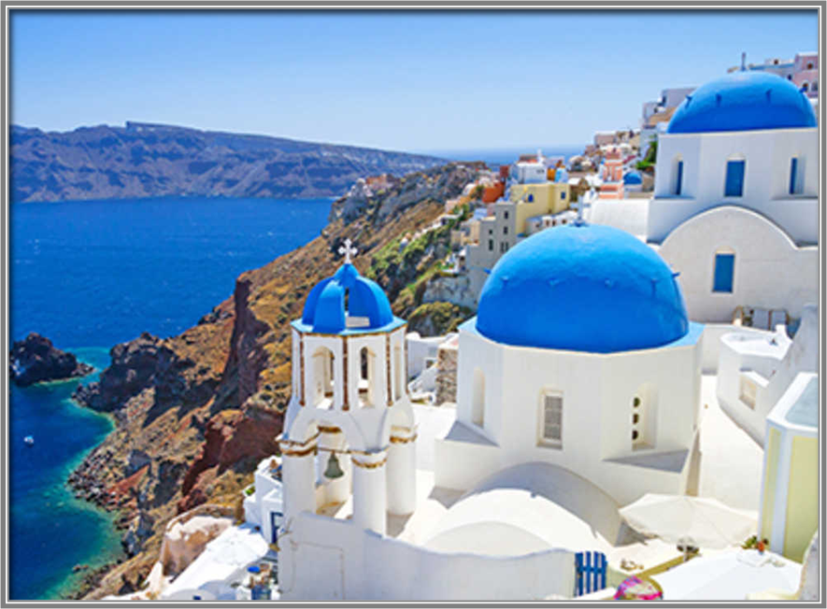
WIND POWER
13,6% of all power needs can be covered by wind power
Notes:
This is because there is a huge number of islands , long coastline and very strong winds
13,6% των ενεργειακών αναγκών μπορούν να καλυφθούν απο την αιολική ενέργεια.
Αυτό οφείλεται στην ύπαρξη πολλών νησιών,μεγάλης ακτογραμμης και δυνατών ανέμων.

Slide 15
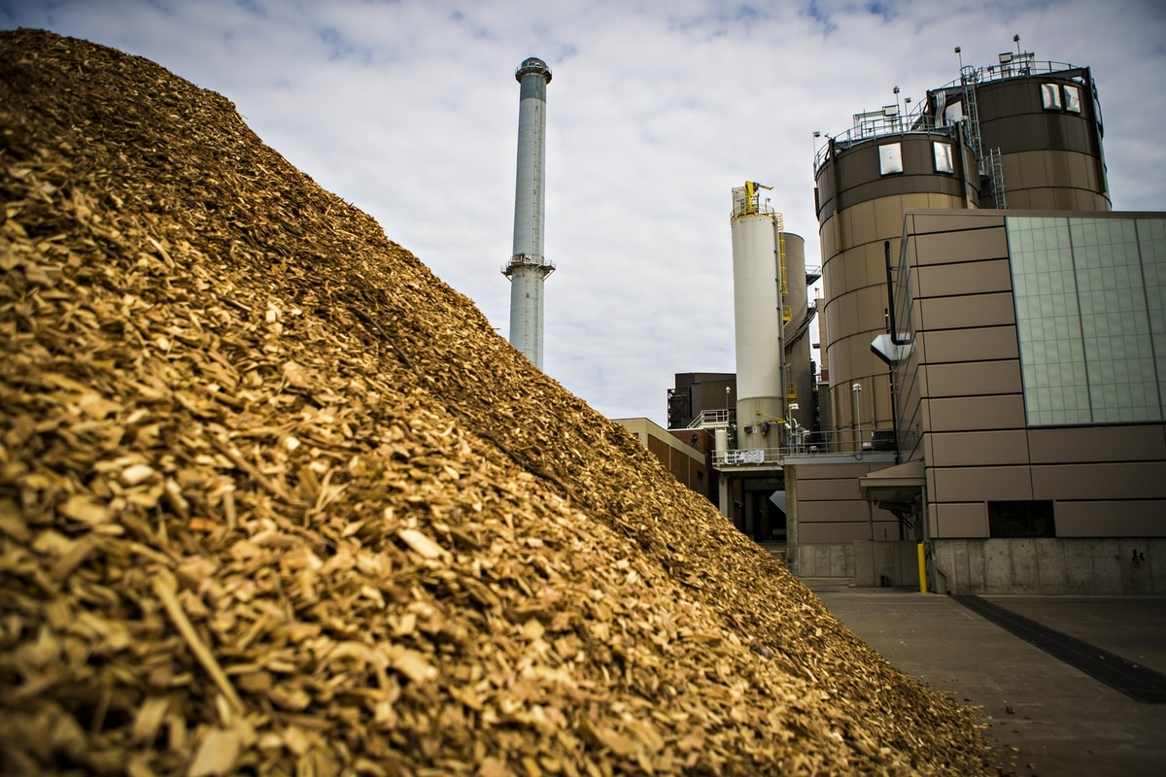
BIOMASS
For fuel
for heating and cooling
Notes:
We also use biomass but only a little
Βιομάζα
Χρησιμοποιούμε την βιομάζα για καύσιμα γισθέρμανση και-Ψύξη αλλά μόνο σε μικρό βαθμό.

Slide 16
Lignite mining in West Macedonia Greece
Notes:
Unfortunately our electricity comes from fossil fuels , especially Lignite. There are 2 mines in Greece polluting the towns near by
Δυστυχώς η ηλεκτρική μας ενέργεια προέρχεται απο ορυκτά καύσιμα,κυρίως λιγνίτη. Υπάρχουν 2 ορυχεία στην Ελλάδα που ρυπαίνουν τις κοντινές πόλεις.

Slide 17
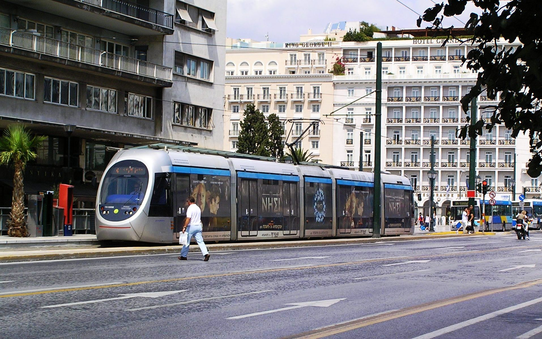
(un)SUSTAINABLE TRANSPORT
VERY FEW electric vehicles (trains, trolleys and trams)
THE METRO
HARDLY ANY BIKES
Notes:
Transport in Greece is not really sustainable
There are.. ….
BUT the marketing of private electric vehicles is very slow
Τα μέσα μετακίνησης στην Ελλάδα δεν είναι οικολογικά. Υπάρχουν πολύ λιγα ηλεκτρικά οχήματα(τρενα,τρόλει και τραμ)
Το μετρό.
Σχεδον καθόλου ποδήλατα.
Όμως η αγορά των ηλεκτρικών οχημάτων κινείται με αργούς ρυθμούς.
[Βενέτης]

Slide 18
Ideas for application at school
Electrical appliances
Lighting
Mobile phone charging
Heating and cooling
Notes:
We are soon moving to a new school building , so we are thinking how to make it sustainable.
Σύντομα μετακινουμαστε σε νέο σχολείο ,’αρα σκεφτόμαστε πως να το κάνουμε οικολογικό.
Σχετικά με : ηλεκτρικές συσκευές,φωτισμό,φόρτιση κινητών και θέρμανση - ψύξη.
[Κούτσιος]

Slide 19
How to power electric appliances at school
Photovoltaics and battery banks
Notes:
The first idea is to use photovoltaics to power our computers , laptops , printers, overhead projectors, speakers etc.
Αρχικά σκεφτόμαστε τη χρήση φωτοβολταικων για παροχή ενέργειας στους υπολογιστές,εκτυπωτές προτζέκτορες κ.λ.π

Slide 20
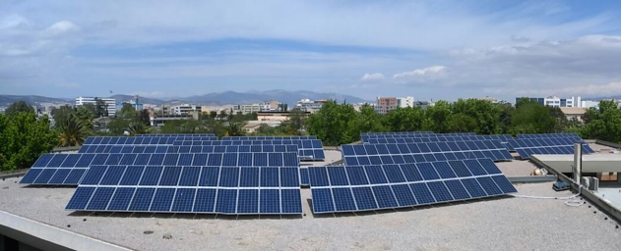
`
The PV installation on the roof
Notes:
We can place the panels on the roof . We estimate , we will need about 400 panels.
Τα πάνελ μπορούν να τοποθετηθούν στην ταράτσα. Υπολογίζουμε ότι θα χρειαστούν 400 πάνελ.

Slide 21
Additional equipment: inverters and batteries
Notes:
We also need inverters to convert the solar electricity from direct current ( DC ) to alternate current ( AC ) that we need. And we need batteries to store power for days of no sunlight.
Επίσης χρειαζόμαστε συσκευές για την μετατροπή της ηλιακής ενεργειας από συνεχές σε εναλλασσόμενο ρεύμα .Επίσης χρεαζόμαστε μπαταρίες για την αποθήκευση ενέργειας για τις ημέρες που δεν υπάρχει ήλιος.

Slide 22
Our idea
INDOOR LIGHTING
OUTDOOR LIGHTING
with PV
Notes:
Η ιδέα μας:
Εσωτερικός και Εξωτερικός φωτισμός με φωτοβολταικα.

Slide 23
INDOOR LIGHTING
PV systems for economy lamps
Notes:
For all indoor lighting , we will use economy lamps with the solar power collected with our photovoltaics
Για τον εσωτερικό φωτισμό,θα χρησιμοποιήσουμε λάμπες εξοικονόμισης ενέργειας με την ηλιακη ενέργεα που θα συλλεγεται από τα φωτοβολταικά.

Slide 24
OUTDOOR LIGHTING
Sports fields (photovoltaic system for lighting with LED lamps)
one volleyball and one basketball court
two tennis courts
Notes:
For the outdoor lighting of our sports fields , we will also rely on photovoltaics.
Το ίδιο και για τον εξωτερικό φωτισμό( όπως τα γήπεδα).

Slide 25
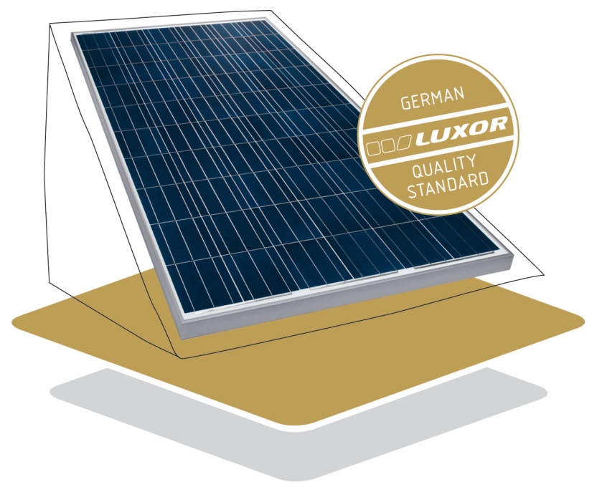
Interconnected Autonomous
Microgrid PV 5 kWp
Photovoltaic System
PVs of typical polycrystalline silicon panels
Made by Luxor Solar GmbH
each 250 Wp at 215 euro
Total PVs: 385 panels
Total Power: 96,25 kWp
Notes:
The PV system consists of 385 panels .They are made of typical polycrystalline silicon. If we buy them from the german company luxor solar they cost 215 euro each. the Total Power produced by the system is 96,25 kWp
Το σύστημα των φωτοβολταικών αποτελείται από 385 πάνελ φτιαγμένα απο πολυκρυσταλλική σιλικόνη. Αν αγοραστούν απο την Γερμανική εταιρεία Luxor θα κοστίσουν 215ευρώ το καθένα..Η συνολική ενέργεια που παραγεται απο το συστημα είναι 96,25 κιλοβατορες.

Slide 26
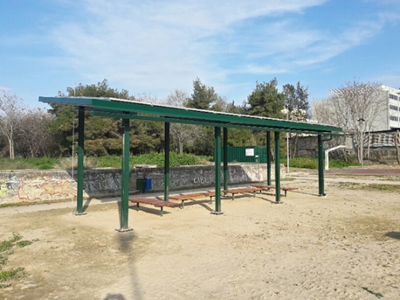
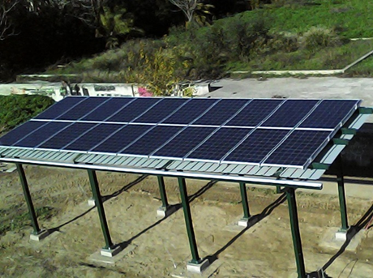
Except from the school roof PV array…
The PV array has been installed on a specially designed shelter used as a rest area for the athletes, as well.
Notes:
Εκτός από την ταράτσα τα φωτοβολταιικα εχουν τοποθετηθει και σε μια ειδικά σχεδιασμενη βάση για να παρέχουν υπόστεγο στους αθλητές.

Slide 27
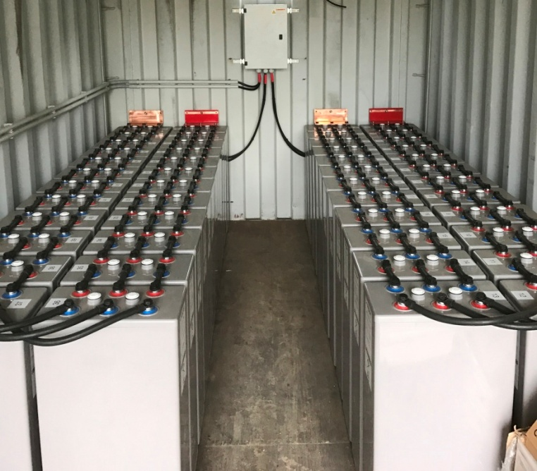
Interconnected Autonomous PV
Microgrid 5 kWp
Electrical Storage
SUNLIGHT batteries,
2000 Αh (C10),
2V OPzV
Total pieces: 48
(2 battery banks in parallel)
48 V OPzV battery bank
(24 batteries in series)
Notes:
For the battery system , to store the solar power we need 48 batteries in 2 battery banks of 24 batteries each.
Για το σύστημα μπαταριών ,για την αποθήκευση ηλιιακής ενέργειας χρειάζονται 48 μπαταρίες σε 2 ομάδες των 24.

Slide 28
Cost-efficiency
176 MWh/year
Overall project budget: 399.750 euro
Depreciation: estimated in less than 5 years
Notes:
The total cost of PV system is about 400 thousand. But the energy produce is 176 Mega Watt Hours per year. Which means that , in 5 years this cost will be depreciated
Το συνολικό κόστος των φωτοβολταικων είναι περιπου 400,000 ευρώ. Ομως η ενεργεια που θα παραχθεί είναι 176 μεγαβατόρες ανα χρόνο που σημαινει οτι σε 5 χρόνια θα εχει γίνει απόσβεση.

Slide 29
Solar mobile chargers
Notes:
Another idea is to install mobile chargers powered by the sun.
Αλλη μια ιδεα ειναι να τοποθετηθουν ηλιακοι φορτιστές κινητών.

Slide 30
Charging stations
At school we need about 10 stations
Each station can charge 16 mobile phones at the same time
Costs about 6,000 euro per station
Total cost: 60,000 euro
Notes:
Στο σχολείο χρειάζονται 10 σταθμοί φόρτισης.
Καθε σταθμός μπορεί να φορτίσει 16 κινητά ταυτοχρονα.
Ο καθένας κοστιζει 6,000 Ευρώ
Συνολικό κοστος 60,000ευρω.

Slide 31
Environmentally friendly
Solar power is
Renewable
Clean
Economic
Modern!
Notes:
The cost is worth it because these chargers are
Το κόστος αξίζει καθως οι φορτιστές είναι:
Ανανεώσιμοι
Καθαροί
Οικονομικοί
Μοντέρνοι.

Slide 32
Biomass
Pellet boiler
Notes:
Last , we are thinking of using biomass - namelly pellet - for our boiler.
Τέλος,σκεφτόμαστε να χρησιμοποιήσουμε βιομάζα (κυρίως πέλετ) για τον καυστήρα.

Slide 33
Conventional Heating/Cooling
Notes:
This way we will cover all our needs for heating and cooling without airconditioners
Ετσι θα καλυφθουν οι ανάγκες για θέρμανση και κλιματισμο χωρις κλιματιστικά.

Slide 34
Pellet Boiler
nominal power of 30 kW
high efficiency, up to 90%
meets the European emissions standards
Depreciation in 5 years
Total Budget: 13.268,00 €
Notes:
The boiler is highly efficient and does not emit greenhouse gases. The total cost will be depreciated in 5 years.
Ο καυστήρας είναι υψηλής απόδοσης και δεν εκπεμπει αέρια θερμοκηπίου. Η απόσβεση του συνολικού κόστους θα γίνει σε 5 χρονια.

